Slide 1

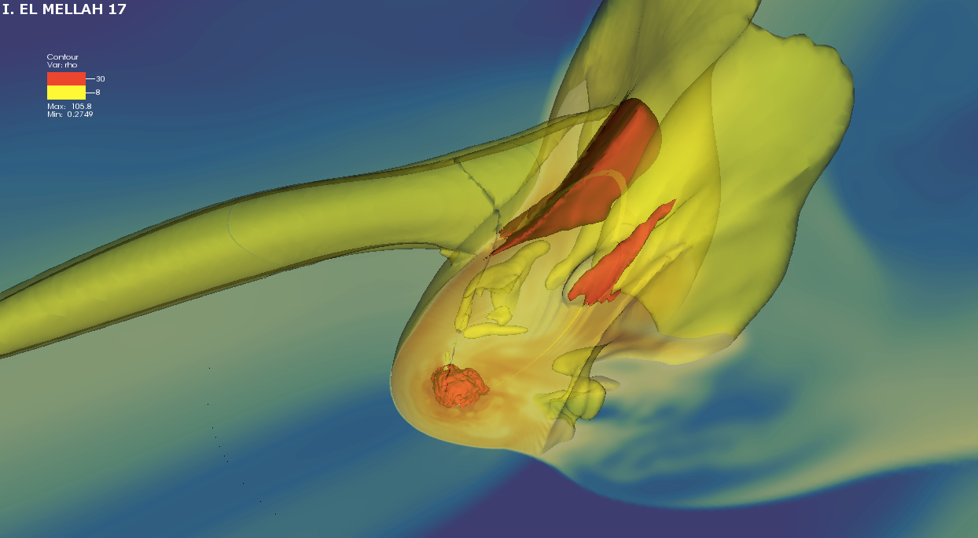


Audition Maître de conférences -
Institut d’Astrophysique de Paris
Sorbonne Université
Avril 2019
Ileyk El Mellah
Notes:
X-wind collaboration

Slide 2





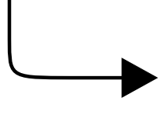
Parcours Ileyk El Mellah
Etudes
2008-10 L3-M1 à l’ENS de Cachan
2010-11 Préparation à l’Agrégation
2012-13 M2 A&A à l’Obervatoire de Paris-Meudon
Recherche
2010 Simulations à N corps avec J.-F. Lestrade (M1)
2011-12 Systèmes binaires et exoplanètes avec S. Rappaport
2013 Disques d’accrétion avec F. Casse (M2)
2013-16 Thèse sur l’accrétion par vent sur les objets compacts
sous la direction de F. Casse & A. Goldwurm à l’APC
2016-17 Contrat postdoctoral avec R. Keppens au
Center for mathematical Plasma Astrophysics, KU Leuven
2017-20 Bourse [Pegasus]² Marie Skłodowska-Curie
Parcours – Travaux - Projet de recherche - Enseignement
Notes:
Servi d’une année de financement normalien pour réaliser un stage de recherche d’un an au Kavli Institute for Astrophysics du MIT
Bourse où je dispose de mon propre financement pour les voyages, le matériel, inviter des collaborateurs

Slide 3
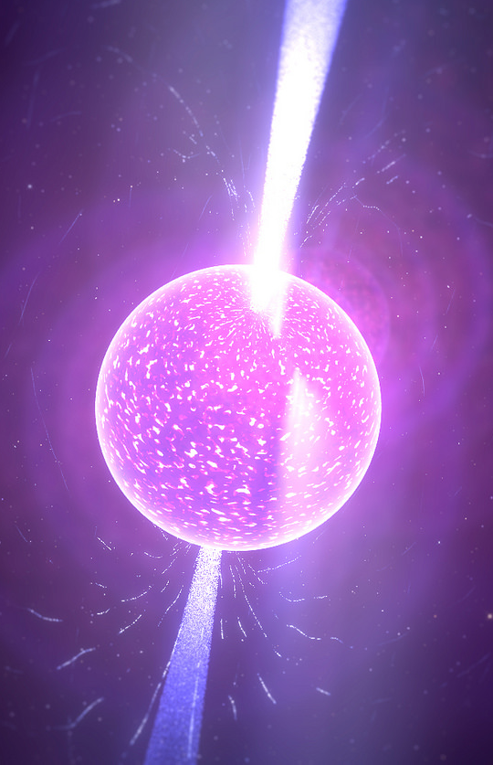
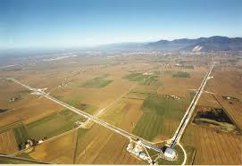
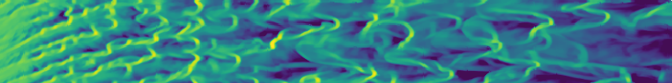
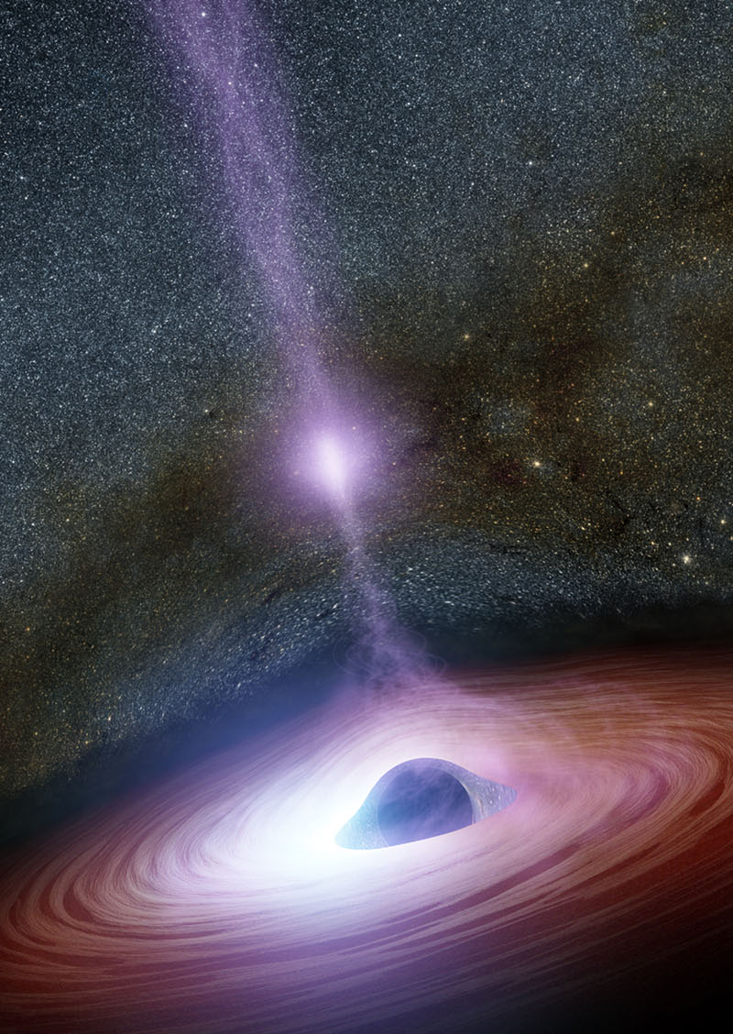

Binaires X de forte masse – Contexte astrophysique & cosmologique
Objets Compacts
Virgo interferometer
Ondes gravitationnelles
Étoiles à neutrons
équation d’état
champ magnétique
structure
Trous noirs
formation
progéniteurs?
taux de coalescence
conditions
La majorité des étoiles massives
a au moins un compagnon
dont la présence impacte l’évolution
Sundqvist+2017
Sana+2012
Hautes énergies
chocs & jets
processus radiatifs
reconnection magnétique
accélération de particules
Évolution stellaire
vents
transferts
Parcours – Travaux - Projet de recherche - Enseignement
Notes:
Par massive j’entends plus de 8 masses solaires donc des objets amenés à former un objet compact ie une étoile à neutron ou un trou noir.
Détections historiques, en 2015 puis 2017
Spiral
Chirp masse & spin
2. Masse maximale
Origine? Dipole?
Croûte, séisme stellaire, sauts (glitches) dans période de rotation, ralentissement => moment d’inertie
3. Accrétion-éjection
Production de paires
Sursauts radio rapides et binaires gamma
4. Incertitude importante subsiste sur le taux de perte de masse des étoiles massives, en grande partie parce que les diagnostiques utilisés dépendent de la micro-structure du vent, en grande partie inconnue

Slide 4
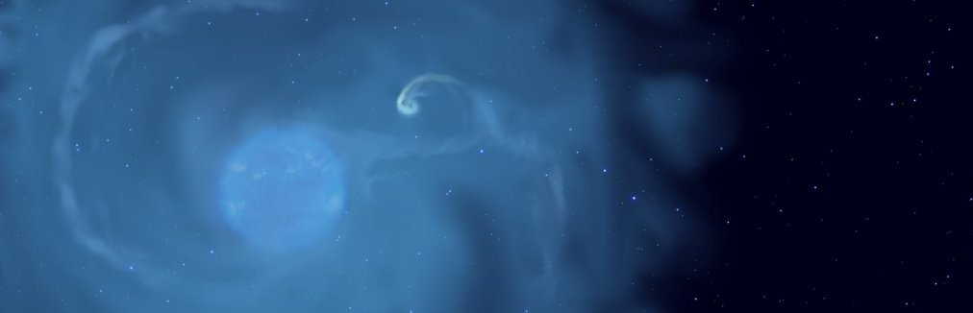

Binaires X de forte masse – Portrait
étoile à neutrons (eg Vela X-1)
Objet compact
Structures
Flot d’accrétion
trou noir (eg Cygnus X-1)
Ligne de visée
Credits : Pere Blay
Vent stellaire
absorption UV résonnante
dense et rapide => 10⁻⁶ M☉/an
inhomogène (“clumps”)
ionisé par l’objet compact
Etoile Be
Supergéante O/B
Parcours – Travaux - Projet de recherche - Enseignement
Notes:
Le transfert de matière se fait via la capture d’une fraction du vent de l’étoile massive par l’objet compact
Structures à l’échelle orbitale en plus des clumps de petite dimension
Comment se manifestent ces structures pour un observateur?
Pourquoi ça importe?
- impact de la binarité sur l’évolution des étoiles de forte masse
- évolution du moment angulaire => taux de coalescence en un temps de Hubble
- EOS des NS par la mesure de la masse de l’étoile à neutron
- dans une moindre mesure, la contrainte de la GR en champ fort
Problème multi-échelle (6 odm) et multi-physique : radiative, HD, MHD, GR

Slide 5
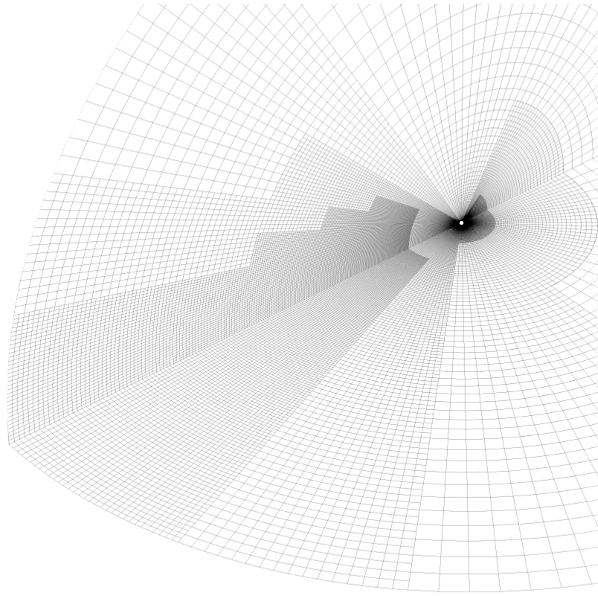


Méthodologie : modélisation & simulations numériques
MPI-AMRVAC 2.0
La Physique
lois de conservation (magnéto-)hydrodynamiques
transfert radiatif
classique ou relativiste
Le Numérique
volumes finis
maille adaptative
géométries multiples
Calcul haute performance
parallélisable sur des milliers de CPU
3Mh·CPU consommées
Contributions significatives
grille auto-similaire
conservation du moment angulaire
flux visqueux
Xia, Teunissen, El Mellah et al., ApJS 2018
Parcours – Travaux - Projet de recherche - Enseignement
Notes:
Compressibles (pour capturer les chocs) et résistives
Diverses sources qui peuvent être définies par l’utilisateur
Répertoire Git publique et open-source
Structure modulaire pour simplifier son développement collaboratif
Eulérien
Schémas d’ordre élevé
grâce au temps de calcul qui m’a été accordé sur les super-calculateurs français et flammands
Parmi mes contributions les plus significatives
Mon rôle a été de faire la jonction entre les développeurs purs et les utilisateurs : tutoriels et hands-on sessions

Slide 6
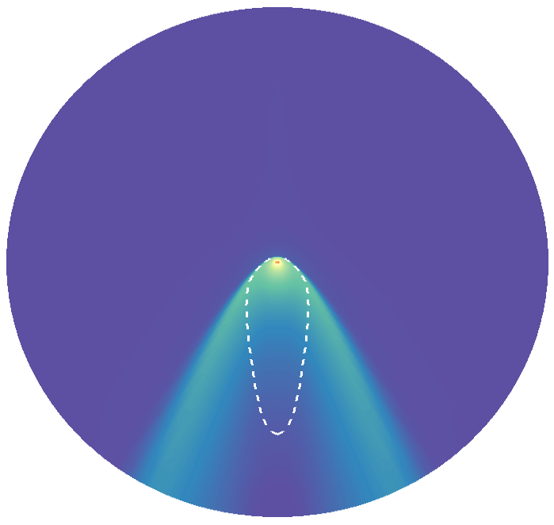
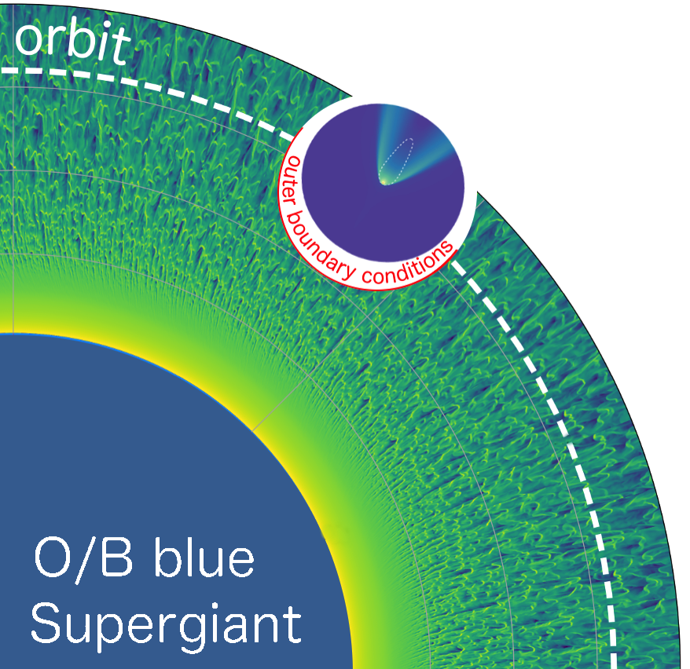
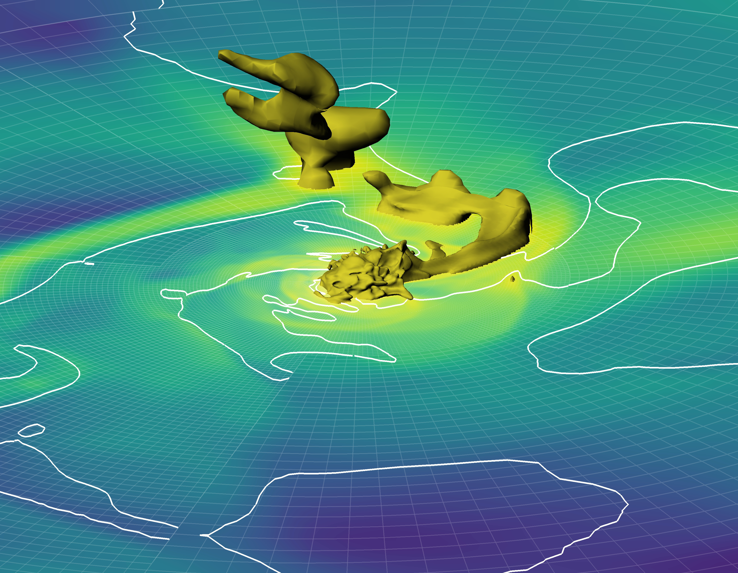
Binaires X de forte masse – Le vent stellaire
choc HD
El Mellah & Casse, MNRAS 2015
vent
Accrétion d’un vent homogène par un objet compact
mesure du taux d’accrétion de masse
structure du choc hydrodynamique
El Mellah, Sundqvist & Keppens, MNRAS 2018
Capture des clumps et variabilité temporelle de l’émission
contribution mineure des clumps à la variabilité
formation de disques transitoires
vent
Parcours – Travaux - Projet de recherche - Enseignement
Notes:
Transition : utilisation de cette grille auto-similaire
1e fois que les prédictions de Thierry Foglizzo & Maximilian Ruffert sur la topologie de la surface sonique étaient validées numériquement
C’est l’accrétion de matière qui produit la luminosité X observée

Slide 7
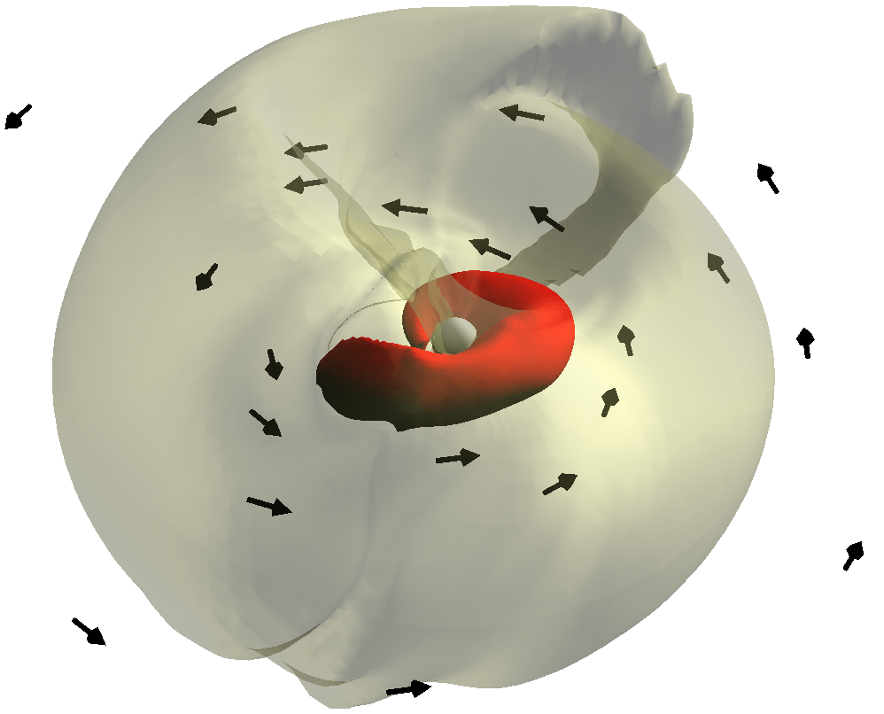
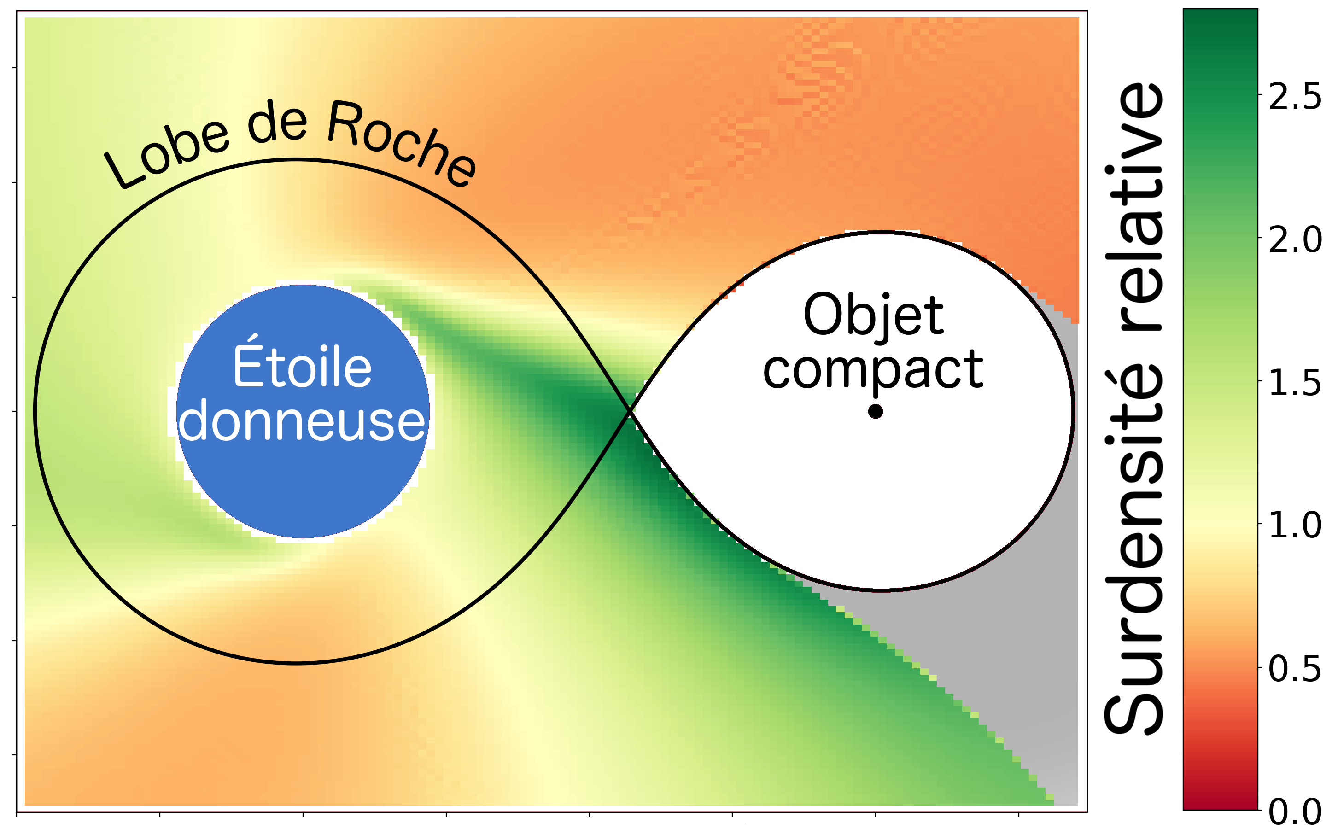
Binaires X de forte masse – Le flot d’accrétion
El Mellah & Casse, MNRAS 2017
WASO code
Identification des paramètres favorables à la formation d’un disque
WASO + AMRVAC
El Mellah, Sander, Sundqvist & Keppens, A&A 2019
Caractérisation des disques formés par capture du vent
origine du disque observé dans Cygnus X-1
prédiction d’un disque dans Vela X-1
El Mellah, Sundqvist & Keppens, A&A 2019
Nouveau mécanisme de transfert de masse
accéléré dans les systèmes binaires
les sources X ultra-lumineuses
ne nécessitent pas de remplissage de
lobe de Roche (eg M101 ULX-1)
Parcours – Travaux - Projet de recherche - Enseignement
Notes:
Jet dans Cygnus X-1 + émission de disque dans l’état haut-mou
Vela X-1 : absorption plus importante, l’excès en X mous est peut-être un disque? Campagne d’observation menée par Nathalie Degenaar pour identifier l’émission radio produite par un éventuel jet
Dans le plan orbital, la ligne en noir représente les domaines respectifs d’influence gravitationnelle des deux corps, ce que l’on appelle les lobes de Roche. Focalisation du vent dans le plan orbital, un effet que ne couvrent pas les approches semi-analytiques

Slide 8
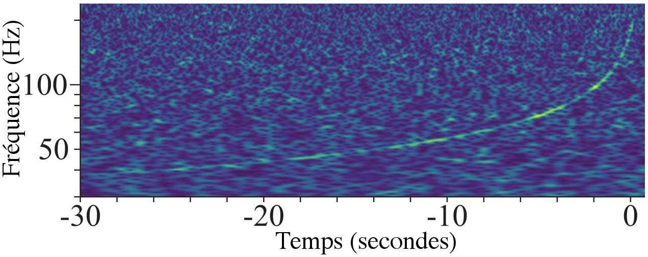
Contreparties électromagnétiques de la coalescence d’objets compacts
Ondes gravitationnelles
coalescence
d’étoiles à neutrons
nature du reliquat?
LIGO / Virgo collaboration (2017)
Sursaut Gamma Court
Kilonova
Rémanence
Emission transitoire (<2s)
Mécanisme
Pic après ~ 1 semaine
Optique → proche infra-rouge
Emission synchrotron
Rayons X → radio
Choc externe
Sources de chauffage
jet relativiste
chocs internes
=> émission γ focalisée
capture de neutrons
retombées d’accrétion
chauffage magnétique
“We should not expect the first […] GW chirps from
NS–NS/BH–NS mergers to be accompanied by a GRB [because] the jetted GRB emission will be
relativistically beamed out of our line of sight”
Kilonova bleue et lumineuse
avec sursaut gamma ténu
Troja+2018
Metzger 2017
Parcours – Travaux - Projet de recherche - Enseignement
Notes:
TRANSITION : HMXBs possible progéniteurs des coalescences
En Août 2017
Astronomie multi-messager : GW + photons
Identification et caractérisation des différentes composantes responsables de l’émission électromagnétique
Importance des contreparties optiques : détermination du décalage vers le rouge qui permet, avec la détermination de la distance, de remonter aux paramètres cosmologiques
Avec aussi, potentiellement, précurseurs dû à la reconnection entre magnétosphères
Contributions relatives des sources de chauffage reste à explorer
Est-ce possible de lancer un jet sans formation d’un trou noir? Si non, pourquoi la kilonova était-elle si bleue?
Innattendu : galaxie hôte aussi
Court, moyen et long terme

Slide 9
Synthèse du projet de recherche
Sursaut gamma court
Rémanence
Kilonova bleue
?
?
le vent canalise
JET
le jet doit percer
q ?
B ?
ν + ν ?
M, L
ν
DISQUE
EJECTA
NS?
Coalescence
B
Kilonova rouge
NS
NS
Parcours – Travaux - Projet de recherche - Enseignement
Notes:
Confrontation des résultats théoriques aux observations dans une binaire X de fore masse classique, Vela X-1
Vela X-1 vue par la tranche
Témoigne de la versatilité des setups numériques que j’ai conçues : pourrait aussi être appliqué aux vents de binaires en collision

Slide 10
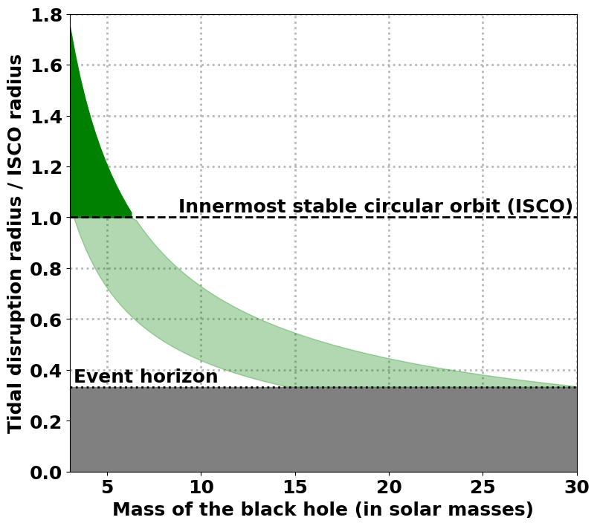
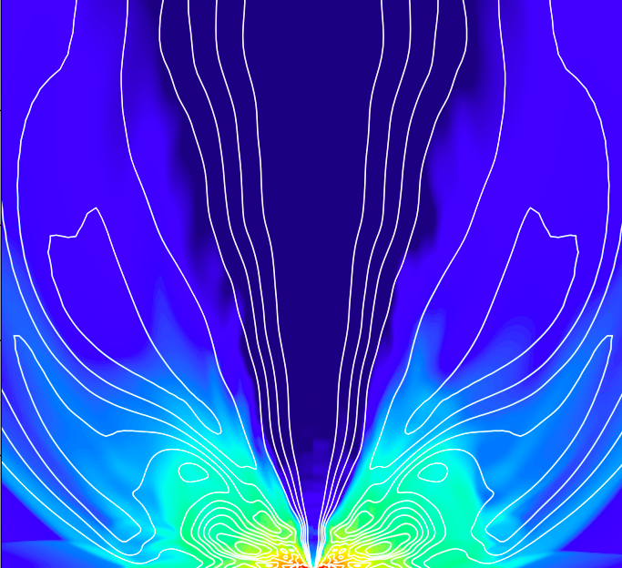

Formation du disque et lancement du jet BH-NS/NS-NS
Disque d’accrétion
Masse & propriétés?
El Mellah
IAP
Vent de disque
absorption UV
clumps
transport des neutrinos
?
Jet relativiste
Chocs internes
Frédéric Daigne
Robert Mochkovitch
ASTHUP
Kathirgamaraju+18
Parcours – Travaux - Projet de recherche - Enseignement
Notes:
Les simulations numériques se sont montrées décisives dans la compréhension de l’origine des sursauts gamma longs => time to do the same w/ sursauts courts
modèles semi-analytique
microphysique
observations
Accélération de particules dans les chocs relativistes, micro-physique nécessaire pour modéliser les termes sources que les simulations sur grille ne résolvent pas.

Slide 11
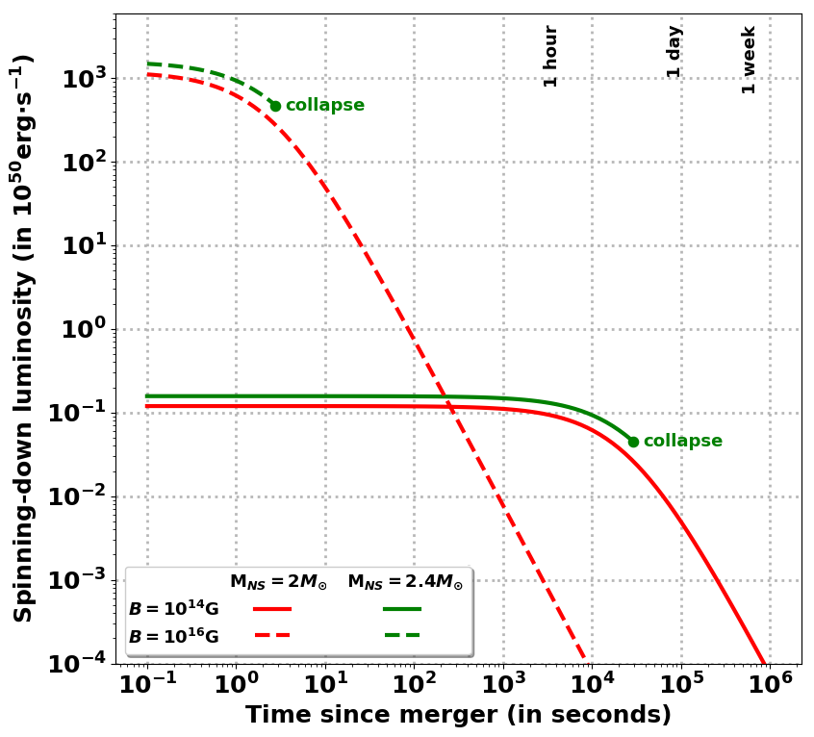
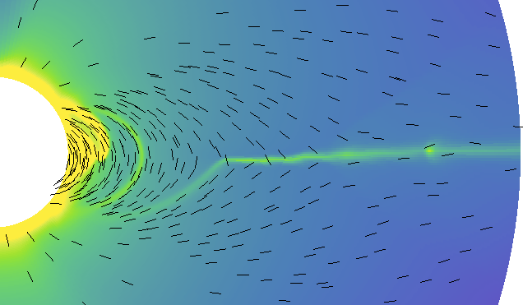
Chauffage magnétique de la kilonova & équation d’état NS-NS
Reliquat
Masse
Stable?
El Mellah
étoile à neutrons hypermassive
<< 1s
~ 2.7M☉
dépend du freinage magnétique
étoile à neutrons supermassive
~ 2.2M☉
étoile à neutrons
∞
Couplage magnétosphère / ejecta
géométrie du flot : disque? sphérique?
vent de disque
interaction ejecta / vent de pulsar
Moens, El Mellah, Meliani & Sundqvist
Parcours – Travaux - Projet de recherche - Enseignement
Notes:
La distribution de masse des étoiles à neutron étant très piquée, on s’attend à des reliquats de masse assez semblable, autour de 2.5 masses solaires, précisément l’intervalle où le ralentissement de la rotation du pulsar formé conditionne le temps de survie du reliquat
coordinateur d’une candidature pour ISSI workshop avec Tchekhovskoy, Bozzo, Ferreira, Postnov et al.

Slide 12
Nucléosynthèse des éléments lourds BH-NS/NS-NS
Decin et al., Nature Astronomy 2019
Morphologie de l’enveloppe circumstellaire autour des supergéantes rouges
ma contribution : impact d’un compagnon
paramétrisation de l’ejecta
El Mellah, Decin et al., in prep
chauffage nucléaire de la kilonova
Fraction électronique?
IAP
Paramétrisation
capture rapide de neutrons
refroidissement par émission de neutrinos
A plus long terme
couplage avec réseau de réactions
Elisabeth Vangioni
Stéphane Goriely
Parcours – Travaux - Projet de recherche - Enseignement
Notes:
Confrontation des résultats théoriques aux observations dans une binaire X de fore masse classique, Vela X-1
Vela X-1 vue par la tranche
Témoigne de la versatilité des setups numériques que j’ai conçues : pourrait aussi être appliqué aux vents de binaires en collision

Slide 13

Expérience d’enseignement
Qualifications
2011 Agrégation de Sciences physiques, option Physique – reçu 2nd
2017 Qualification aux fonctions d’enseignant-chercheur
Monitorat
32h TD L1 Etudes médecine & santé (PACES) – Isabelle Grenier
32h TP M1 Systèmes et signaux déterministes – Laurent Daudet
128h TD L1 Mécanique du point – Cécile Roucelle
En Postdoc
60h cours M2 Computational methods for Astrophysics – Ileyk El Mellah
40h TD M2 Computational methods for Astrophysics – Rony Keppens
30h TD L1 Algèbre linéaire – Rony Keppens
Co-encadrement de la thèse de Nicolas Moens avec Jon Sundqvist
“Radiation-hydrodynamics of the most massive stars in our Universe”
Parcours – Travaux - Projet de recherche - Enseignement
Notes:
Paris Diderot (Sorbonne Paris Cité)

Slide 14
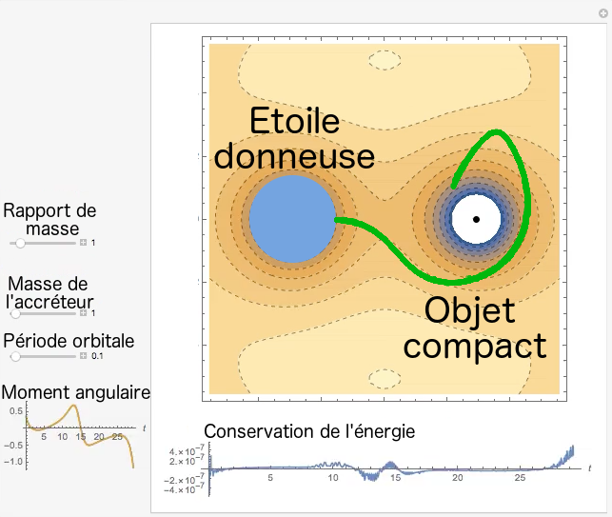
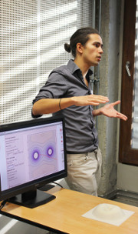
Méthodologie pédagogique
Assimilation
El Mellah 2015
Problème de Roche
inductive
immersive
intéractive
Applet Mathematica
Maquettes 3D
Fête de la Science 2015
http://demonstrations.wolfram.com/TrajectoryOfATestMassInARochePotential/
Parcours – Travaux - Projet de recherche - Enseignement
Notes:
Intéractif : boîtiers-réponse individuels & montages
Dans le cadre de l’UE de Mécanique du point dans laquelle je suis intervenu en 2e et 3e année de thèse, j’ai développé une applet Mathematica pour illustrer la notion de potentiel.
Elle a été sélectionnée pour être hébergé sur le site de démonstration de Mathematica après une phase de reviewing
Illustration de nombreux sujets
L1 :
- notion de potentiel
- référentiels et forces non-inertielles
- points d’équilibre et stabilité
L2 :
- paramètres d’échelle et de forme, invariance par changement d’échelle, adimensionnement (Navier-Stokes et le nombre de Reynolds)
L3 :
- en Physique non-linéaire, classification des points d’équilibre en fonction du déterminant et de la trace d’une matrice, celle associée au système d’équations différentielles autonomes (eg point-selle)
- équation d’Euler-Lagrange en Mécanique analytique & théorème de Noether, avec un bon contre-exemple ici
- conservation de l’énergie d’un système hamiltonien : erreurs de troncation quand intégration numérique
Module pour traiter la viscosité sous forme de flux, ce qui m’a permis de résoudre numériquement des problèmes de type écoulement de Couette

Slide 15

Insertion dans l’équipe pédagogique
Nouvelles maquettes L1 & Master (2019) puis L2/L3 (2020)
Diversification des profils des étudiants : majeur / mineur
Parcours Mathématiques Informatique Physique Ingénierie
Parcours Physique Chimie Géosciences Ingénierie
Licence
CAPES/Agrégation
Master
Centre de Montrouge
Leçons
Montages expérimentaux
TD
TP
CM par la suite
UE Physique Méca
L1-L2 ARE
L1 Python
Agrégation
TP numériques
UFR de Physique
M1 Astro. & Comologie
M1 Méthodes numériques
et informatiques
CAPES
M2 métiers de l’enseignement
Systèmes d’EDP
Différences finies
Volumes finis
Monte-Carlo
Résolution numérique
Faculté de Médecine
PACES
Parcours – Travaux - Projet de recherche - Enseignement
Notes:
J’ai rencontré Nadine Witkowski, présidente du conseil des enseignements
TD en ½ groupe pour la résolution de problèmes w/ évaluation de la démarche
Agnès Maître
Logiciels d’acquisition et d’analyse des données : Igor, LabVIEW, Matlab
Concours spécial docteurs depuis 2017
TP informatiques : mise en place de réseau de machines virtuelles
Avec Frédéric Daigne, TP numériques comme la résolution des équations de structure de Tolman-Oppenheimer-Volkoff dans une étoile à neutrons

Slide 16
Conclusion
thèse soutenue en Septembre 2016
11 papiers dont 5 1er auteur
Travaux de recherche
méthodologie : modélisation & SIMULATIONS NUMERIQUES!!!!!!!!!!
sujets : systèmes binaires, objets compacts, vents stellaires, accrétion
Projet de recherche :
Contreparties électromagnétiques de la coalescence d’objets compacts
à court terme : paramétrisation du lancement du vent / du jet
à moyen terme : couplage magnétosphère / disque
à longe terme : accrétion / éjection & réseau de réactions nucléaires
ENSEIGNEMENT!!!!!!!!!!!!!!!!!!
Licence : CM, TD, TP, numérique
Agrégation / CAPES : leçons & montages
Parcours – Travaux - Projet de recherche - Enseignement

Slide 17


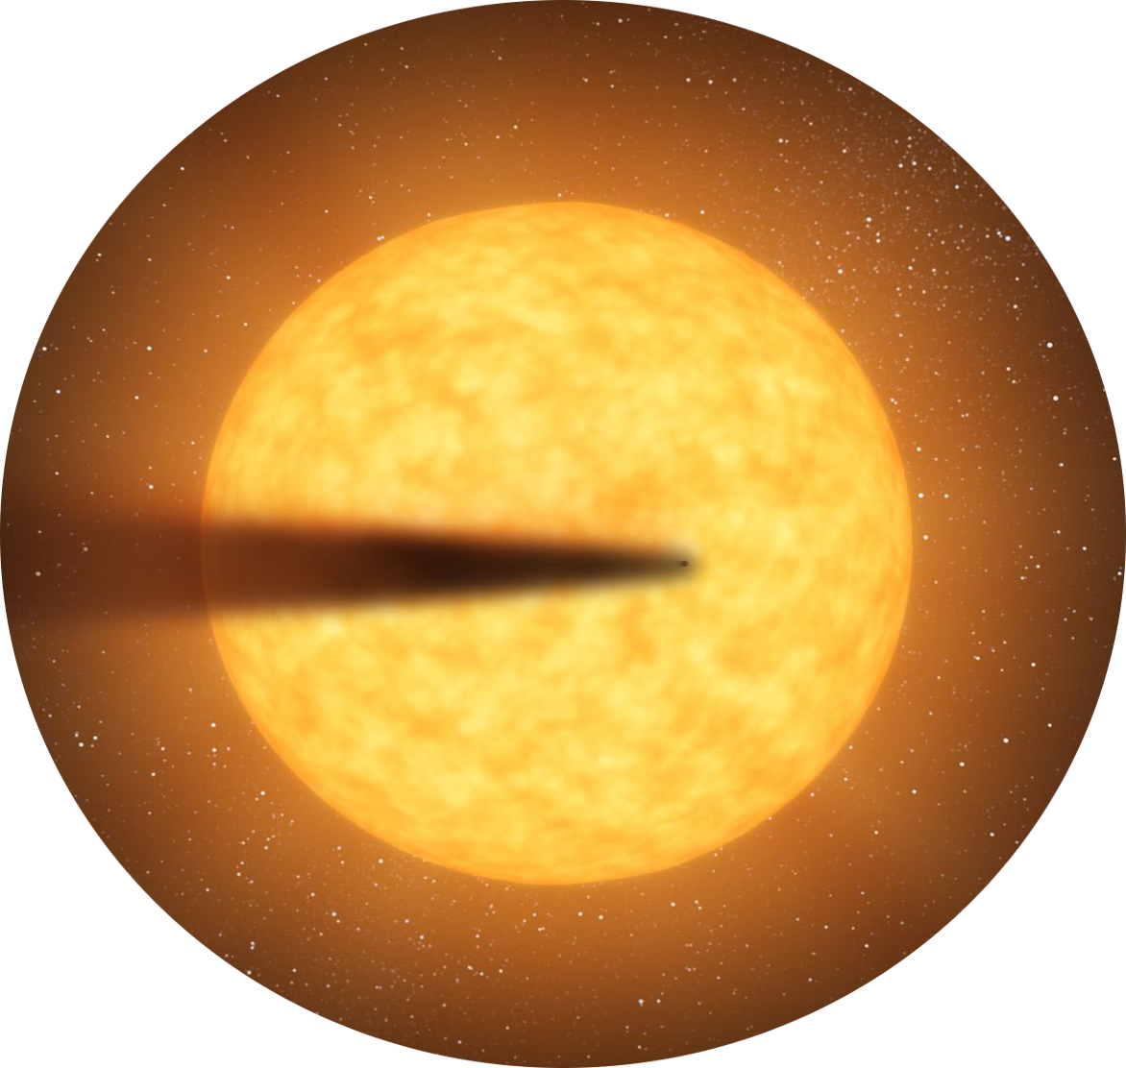
Thème de recherche & travaux préliminaires
Les étoiles et leurs reliquats,
en intéraction avec leur environnement
Rappaport, Levine, Chiang, El Mellah et al., ApJ 2012
Sub-Mercure en désintégration
ma contribution : identification & modélisation
Sanchis-Ojeda et al., ApJ 2014
Exoplanètes à courte période
ma contribution : algorithme de recherche
Rappaport et al., ApJ 2013
Systèmes triples
ma contribution : réduction de données
Parcours – Travaux - Projet de recherche - Enseignement
Notes:
Modélisation de l’absorption provoquée par la poussière et calcul du taux de perte de masse
A mon retour en France, c’est tout naturellement que l’attrait pour les objets compacts que j’ai développé au cours de mon année de M2 à l’Observatoire m’a amené à me tourner vers l’étude des binaires X

Slide 18

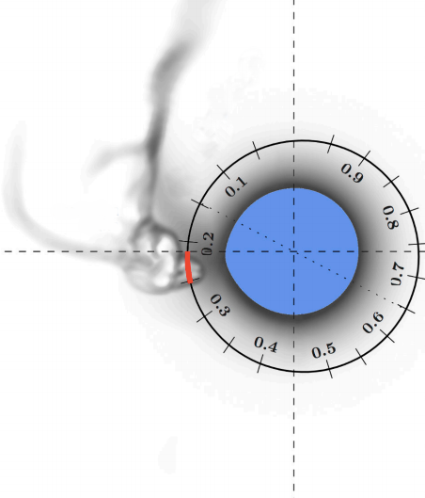
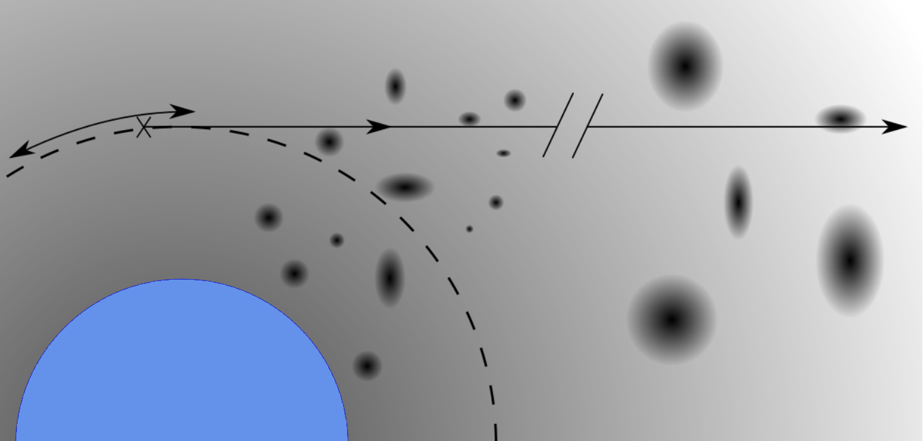
Binaires X de forte masse (et supergéantes rouges) – le vent stellaire
Grinberg, Hell, El Mellah et al., A&A 2017
El Mellah, Decin et al., in prep
Variabilité de l’absorption dans Vela X-1
ma contribution : modèle stochastique
vent plus lent que prévu
Decin et al., Nature Astronomy 2019
Morphologie de l’enveloppe circumstellaire
autour des supergéantes rouges
ma contribution : impact d’un companion
les taux de perte de masse de ces étoiles ont été surestimés d’un facteur ~10
Parcours – Travaux - Projet de recherche - Enseignement
Notes:
Confrontation des résultats théoriques aux observations dans une binaire X de fore masse classique, Vela X-1
Vela X-1 vue par la tranche
Témoigne de la versatilité des setups numériques que j’ai conçues : pourrait aussi être appliqué aux vents de binaires en collision

Slide 19
Méthodologie : modélisation & simulations numériques
MPI-AMRVAC 2.0
La Physique
lois de conservation (magnéto-)hydrodynamiques
transfert radiatif
classique ou relativiste
flux + sources =>
∂_{t}
Le Numérique
volumes finis
maille adaptative
géométries multiples
Calcul haute performance
parallélisable sur des milliers de CPU
3Mh·CPU consommées
Contributions significatives
grille auto-similaire
conservation du moment angulaire
flux visqueux
Xia, Teunissen, El Mellah et al., ApJS 2018
Parcours – Travaux - Projet de recherche - Enseignement
Notes:
Compressibles (pour capturer les chocs) et résistives
Diverses sources qui peuvent être définies par l’utilisateur
Répertoire Git publique et open-source
Structure modulaire pour simplifier son développement collaboratif
Eulérien
Schémas d’ordre élevé
grâce au temps de calcul qui m’a été accordé sur les super-calculateurs français et flammands
Parmi mes contributions les plus significatives
Mon rôle a été de faire la jonction entre les développeurs purs et les utilisateurs : tutoriels et hands-on sessions

Slide 20
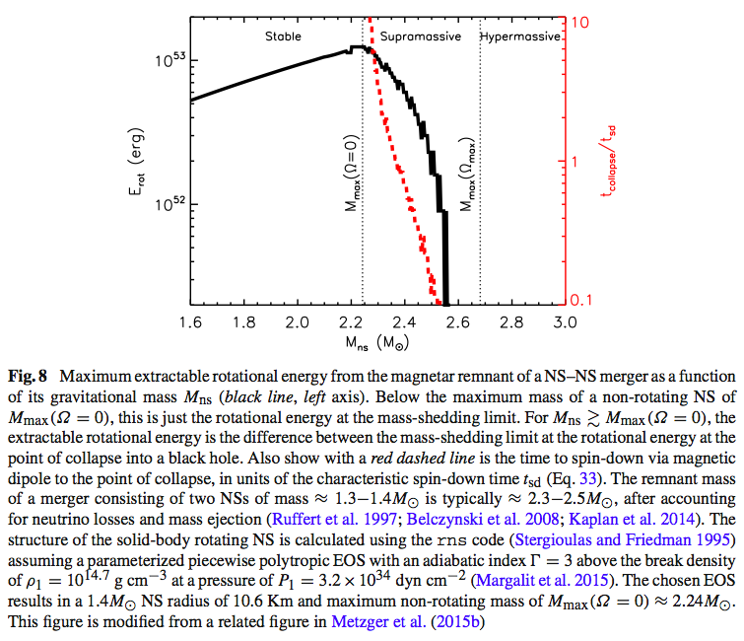
Stabilité de l’étoile à neutrons reliquat
Parcours – Travaux - Projet de recherche - Enseignement

Slide 21
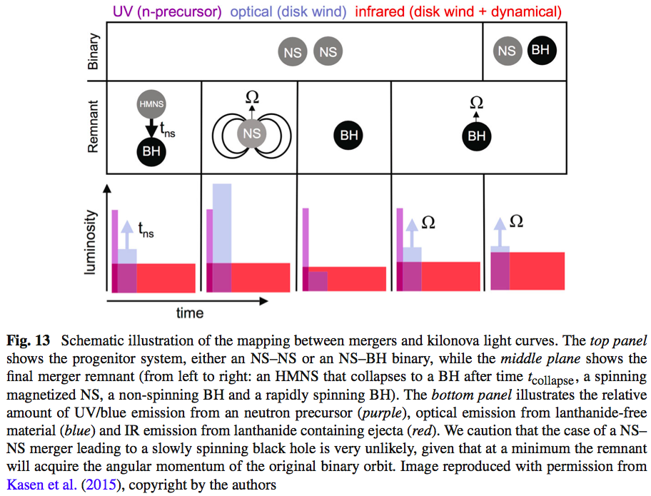
Coalescence et émission
Parcours – Travaux - Projet de recherche - Enseignement

Slide 22
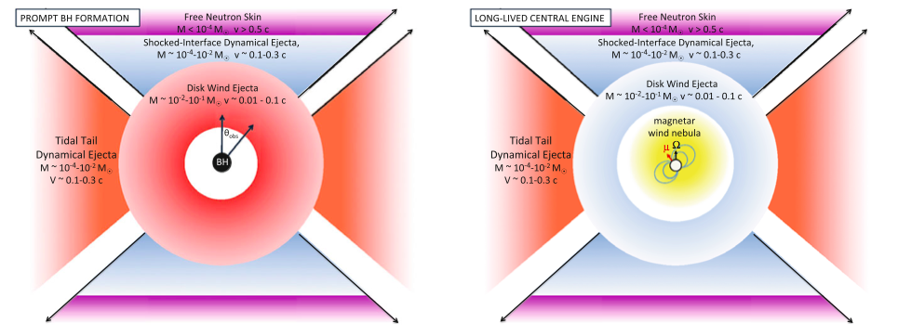
Coalescence et émission
Metzger+2017
Parcours – Travaux - Projet de recherche - Enseignement
Notes:
Different components of the ejecta from NS–NS mergers and the dependence of their kilonova emission on the observer viewing angle, θobs, relative to the binary axis, in the case of prompt BH forma- tion (top panel) and a long-lived magnetar remnant (bottom panel). In both cases, the dynamical ejecta in the equatorial plane is highly neutron-rich (Ye 􏴃 0.1), producing lanthanides and correspondingly “red” kilonova emission peaking at NIR wavelengths. Mass ejected dynamically in the polar directions by shock heating may be sufficiently neutron-poor (Ye 􏴂 0.3; Wanajo et al. 2014b) to preclude Lanthanide produc- tion, instead powering “blue” kilonova emission at optical wavelengths (although this component may be suppressed if BH formation is extremely prompt). The outermost layers of the polar ejecta may contain free neutrons, the decay of which powers a UV transient lasting a few hours following the merger (Sect. 4.1.3). The innermost layers of the ejecta originate from accretion disk outflows, which are likely to emerge more isotropically. When BH formation is prompt, this matter is also mainly neutron-rich, powering red kilonova emission (Just et al. 2015; Wu et al. 2016). If the remnant is instead long-lived, then neutrinos from the NS remnant can increase the electron fraction of the disk outflows to suppress Lanthanide production and result in blue disk wind emission (Metzger and Fernández 2014; Perego et al. 2014; Martin et al. 2015). Energy input from the central accreting BH (top panel) or magnetar remnant (bottom panel) enhance the kilonova luminosity compared to the purely radioactive-powered case (Sect. 4.2)

Slide 23
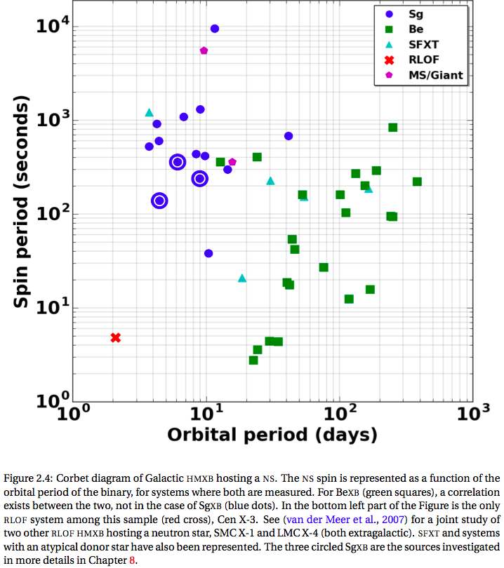
Diagramme de Corbet
Parcours – Travaux - Projet de recherche - Enseignement

Slide 24
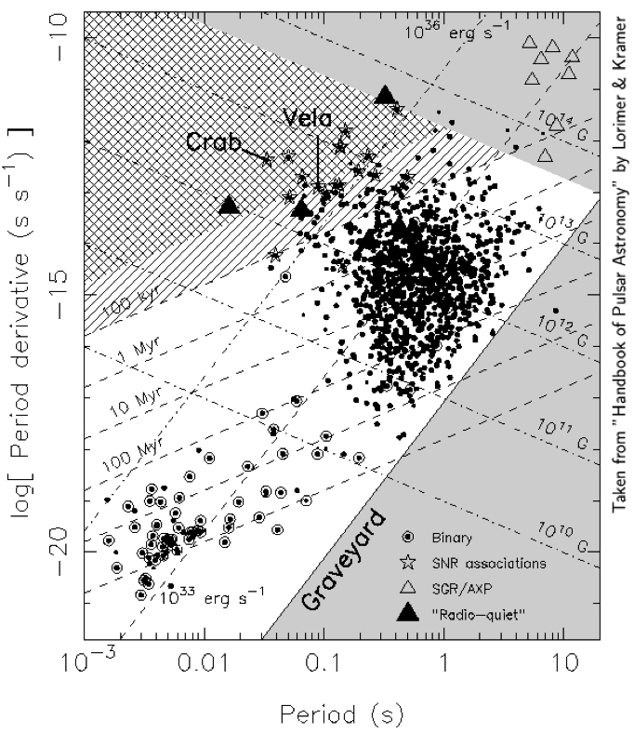
Diagramme P-Pdot
Parcours – Travaux - Projet de recherche - Enseignement

Slide 25
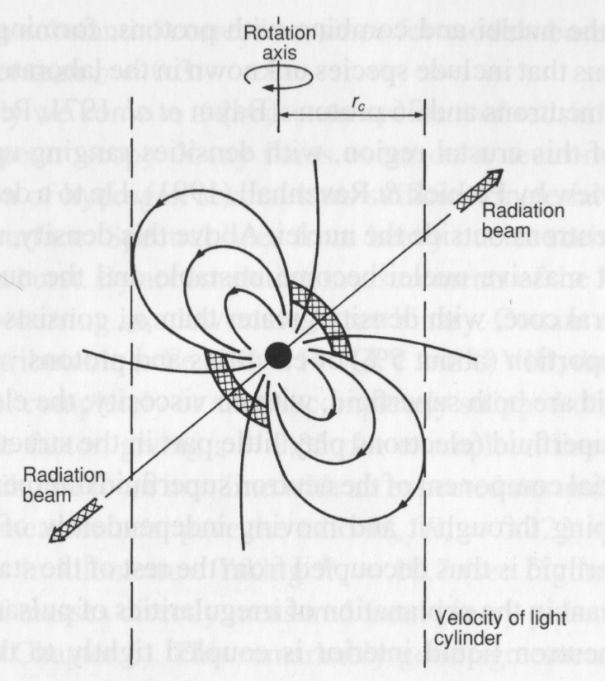
Emission radio des pulsars
Parcours – Travaux - Projet de recherche - Enseignement

Slide 26
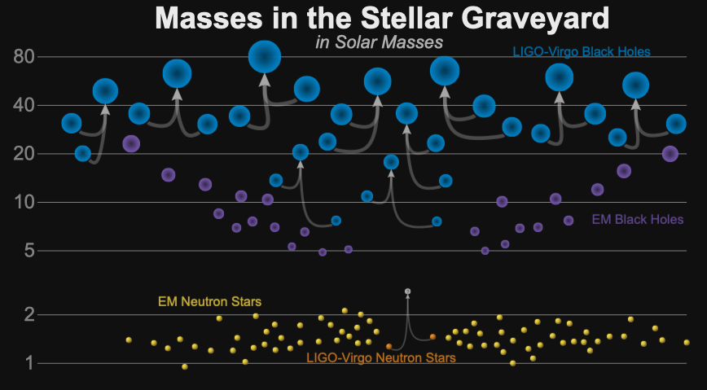
Contreparties éléctromagnétiques de la coalescence d’objets compacts
Ondes gravitationnelles
coalescence entre
étoiles à neutrons
nature du reliquat?
Sursaut Gamma Court
Kilonova
Rémanence
Emission transitoire (<2s)
Mécanisme
Pique après ~ 1 semaine
Optique → proche infra-rouge
Emission synchrotron
Choc externe
Sources de chauffage
jet relativiste
chocs internes
=> émission γ focalisée
capture de neutrons
retombées d’accrétion
chauffage magnétique
“We should not expect the first […] GW chirps from
NS–NS/BH–NS mergers to be accompanied by a GRB [because] the jetted GRB emission will be
relativistically beamed out of our line of sight”
Kilonova bleue et lumineuse
avec sursaut gamma ténu
Troja+2018
Metzger 2017
Parcours – Travaux - Projet de recherche - Enseignement
Notes:
TRANSITION : HMXBs possible progéniteurs des coalescences
En Août 2017
Astronomie multi-messager : GW + photons
Identification et caractérisation des différentes composantes responsables de l’émission électromagnétique
Importance des contreparties optiques : détermination du décalage vers le rouge qui permet, avec la détermination de la distance, de remonter aux paramètres cosmologiques
Avec aussi, potentiellement, précurseurs dû à la reconnection entre magnétosphères
Contributions relatives des sources de chauffage reste à explorer
Est-ce possible de lancer un jet sans formation d’un trou noir? Si non, pourquoi la kilonova était-elle si bleue?
Innattendu : galaxie hôte aussi
Court, moyen et long terme

Slide 27
Binaires X de forte masse – la magnétosphère de l’étoile à neutrons
Parcours – Travaux - Projet de recherche - Enseignement

Slide 28
Synthèse du projet de recherche NS-NS
Sursaut gamma court
Rémanence
Kilonova bleue
?
?
le vent canalise
JET
le jet doit percer
q ?
B ?
ν + ν ?
M, L
ν
DISQUE
EJECTA
NS
B
Kilonova rouge
Parcours – Travaux - Projet de recherche - Enseignement
Notes:
Confrontation des résultats théoriques aux observations dans une binaire X de fore masse classique, Vela X-1
Vela X-1 vue par la tranche
Témoigne de la versatilité des setups numériques que j’ai conçues : pourrait aussi être appliqué aux vents de binaires en collision

